Slide 1
Visão Computacional e Processamento de Imagens
Prof. André Gustavo Hochuli
gustavo.hochuli@pucpr.br
aghochuli@ppgia.pucpr.br
Notes:
Prof. André Hochuli

Slide 2
Tópicos
Apresentação do Professor
O que esperar da disciplina?
Ferramentas
Google Colab
OpenCV
Exercícios
Visão Computacional - Prof. André Hochuli
Aula 01
Notes:
Prof. André Hochuli

Slide 3

Prof. André Gustavo Hochuli
Formação
Ciência da Computação [2004, PUCPR]
Mestre [2007, PPGIA/PUCPR]
Doutor [2018, PPGINF/UFPR]
PostDoc
[2019, PPGIA/PUCPR]
[2020, LITS/Université de Rouen – FR]
Experiência Profissional
P&D em Visão Computacional [2008-2013]
Professor Universitário [2014 - Atual]
Linhas de Pesquisa
Aprendizagem de Máquina e Reconhecimento de Padrões
Hobbies:
Aviação
Esportes
Tecnologia & Pesquisa
Visão Computacional - Prof. André Hochuli
Aula 01
Notes:
Prof. André Hochuli

Slide 4
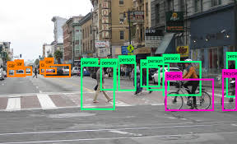
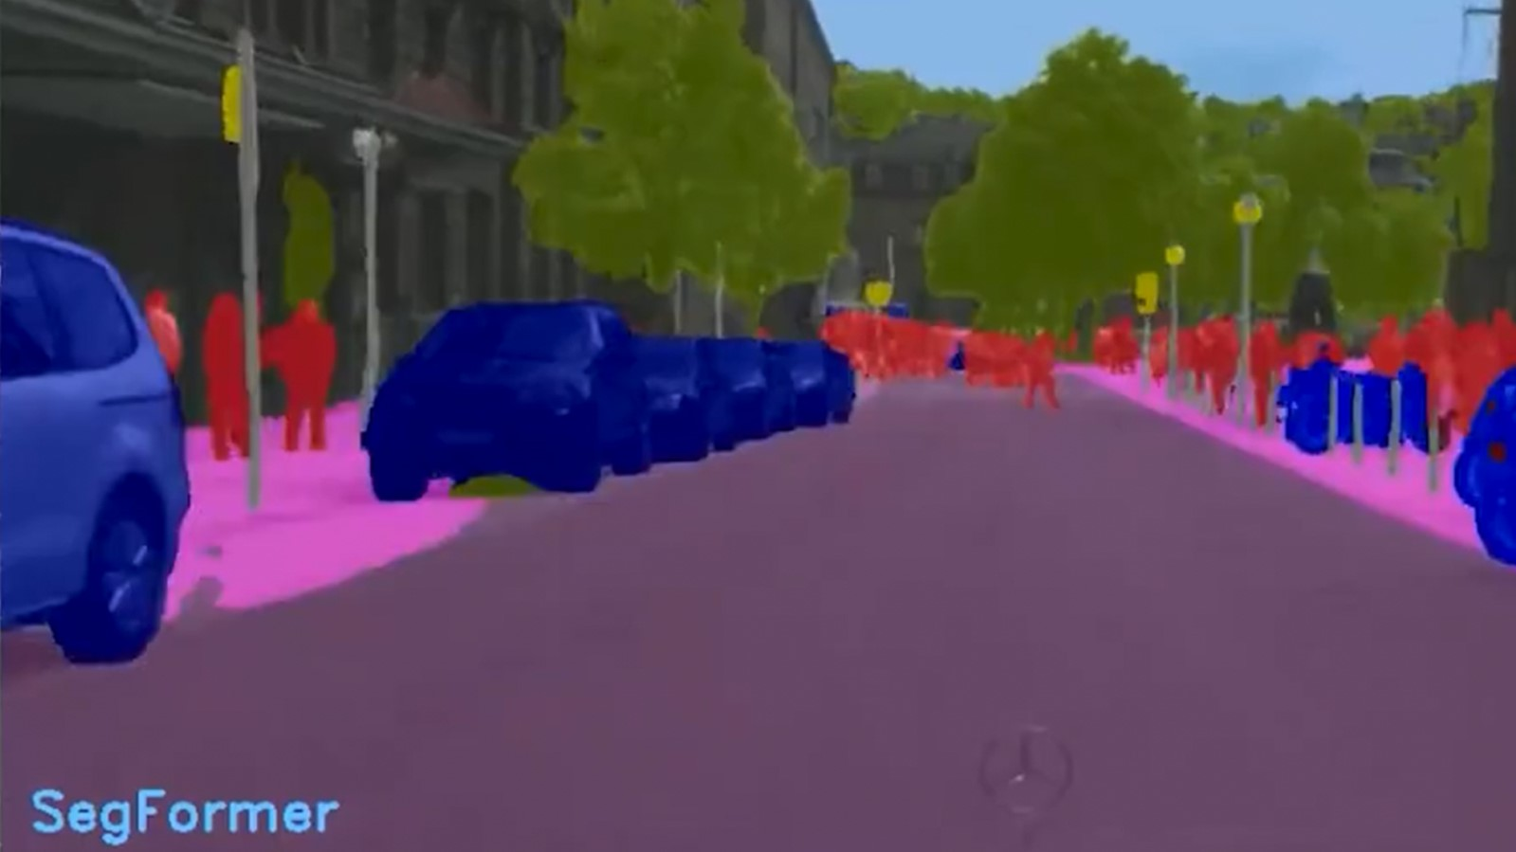
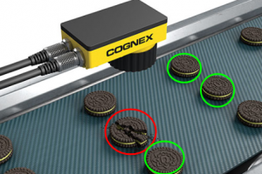
O que esperar da disciplina ?
Processamento de Imagens
Aprendizagem de Máquina
Resolução de problemas com Visão Computacional
Desafios encontrados no cotidiano
Aulas teóricas e práticas
Espaço para o estudante debater e trazer problemas/dúvidas
Conteúdo incremental
Trabalhos práticos
Provas práticas
Visão Computacional - Prof. André Hochuli
Aula 01
Notes:
Prof. André Hochuli

Slide 5
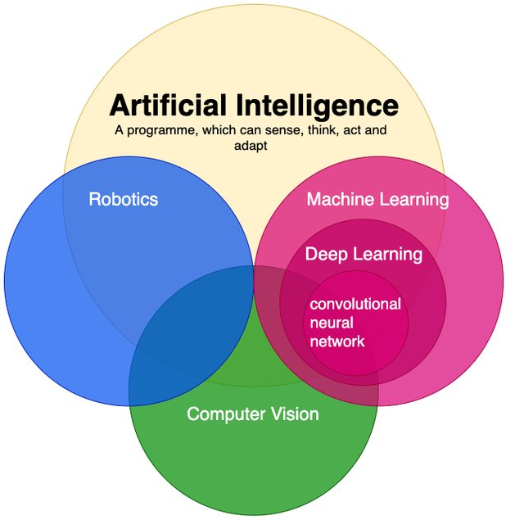
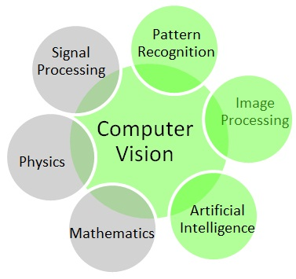
O que é Visão Computacional ?
Visão Computacional - Prof. André Hochuli
Aula 01
Notes:
Prof. André Hochuli

Slide 6
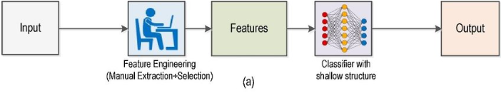
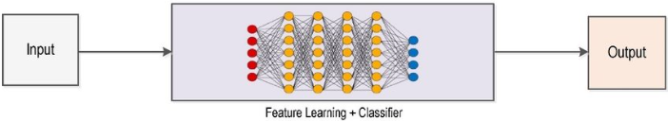
Visão Computacional
Abordagem Tradicional (~2010)
Deep Learning (~2010->Hoje)
Visão Computacional - Prof. André Hochuli
Aula 01
Notes:
Prof. André Hochuli

Slide 7


Bibliotecas e Ferramentas
Visão Computacional - Prof. André Hochuli
Aula 01
Notes:
Prof. André Hochuli

Slide 8
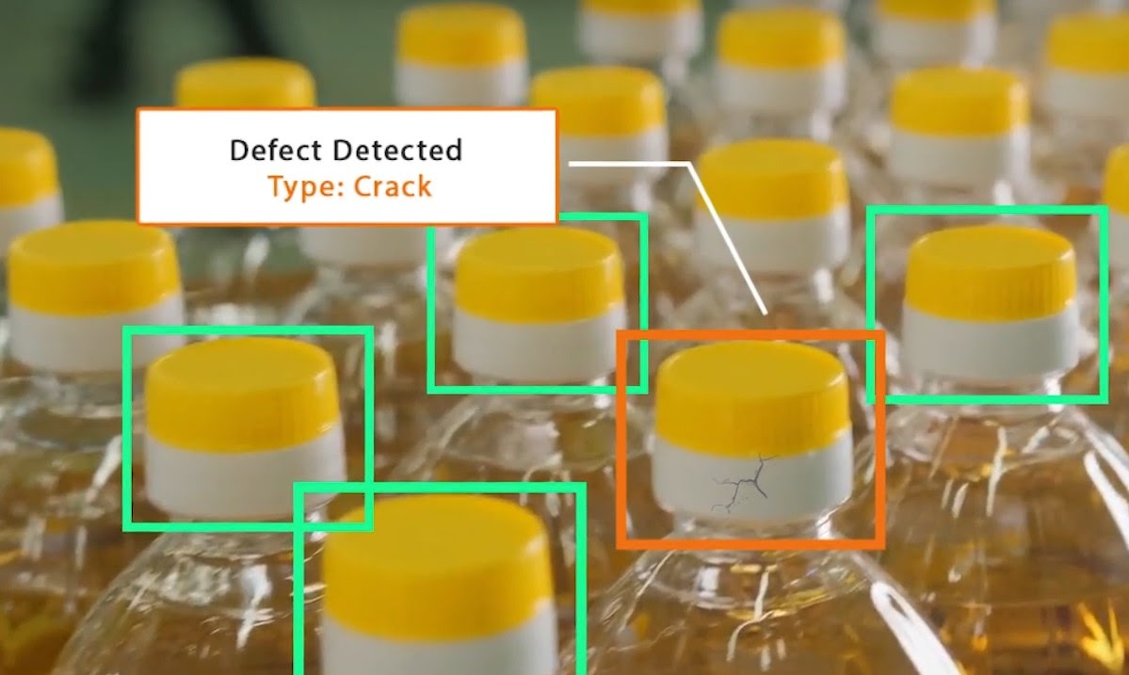
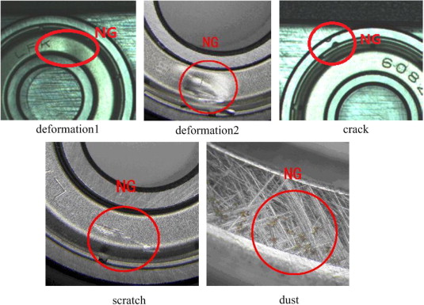
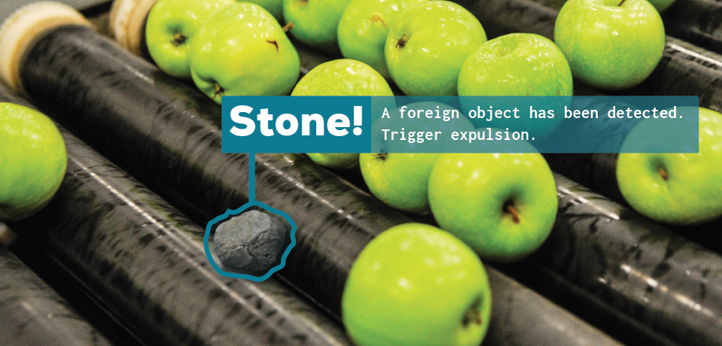
Aplicações de Visão Computacional
Detecção de Defeitos
Visão Computacional - Prof. André Hochuli
Aula 01
Notes:
Prof. André Hochuli

Slide 9
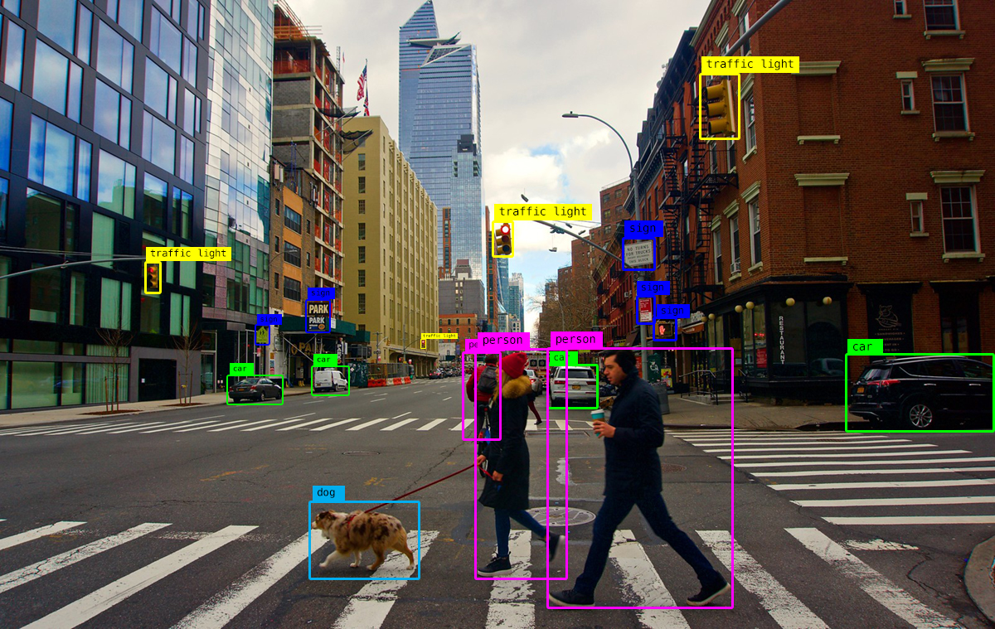
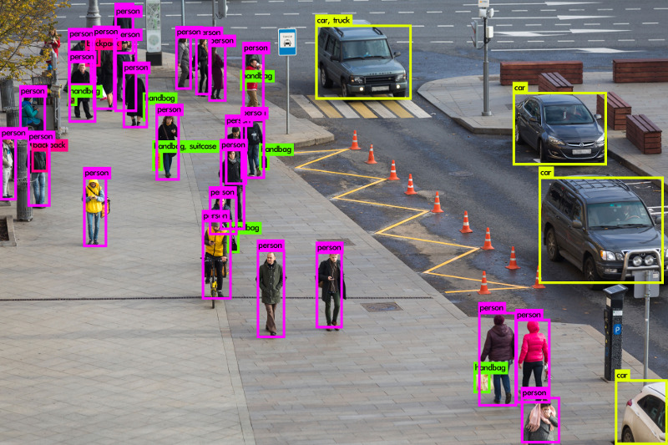
Aplicações de Visão Computacional
Monitoramento e Rastreamento por Câmeras
Visão Computacional - Prof. André Hochuli
Aula 01
Notes:
Prof. André Hochuli

Slide 10
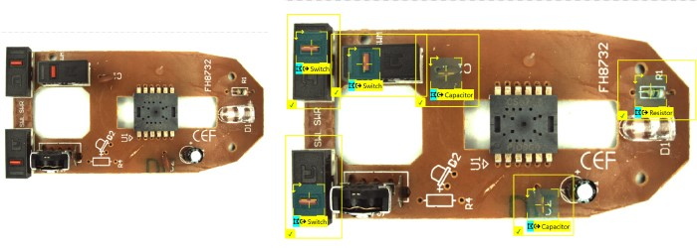
Aplicações de Visão Computacional
Verificação de Montagem
Visão Computacional - Prof. André Hochuli
Aula 01
Notes:
Prof. André Hochuli

Slide 11
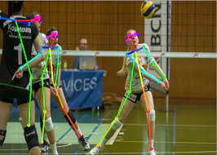
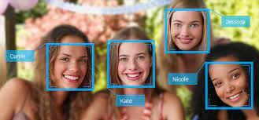
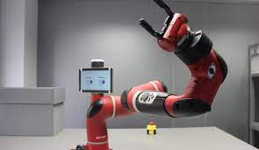
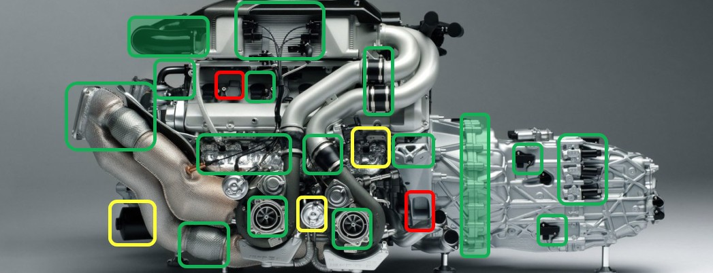
Aplicações de Visão Computacional
E muito mais
LINK 1
LINK 2
Visão Computacional - Prof. André Hochuli
Aula 01
Notes:
Prof. André Hochuli

Slide 12
Oportunidades
Oportunidades e Projetos no Brasil e no Mundo
Linkedin
Glassdoor
Visão Computacional - Prof. André Hochuli
Aula 01
Notes:
Prof. André Hochuli

Slide 13
Processamento de Imagens
Notes:
Prof. André Hochuli

Slide 14
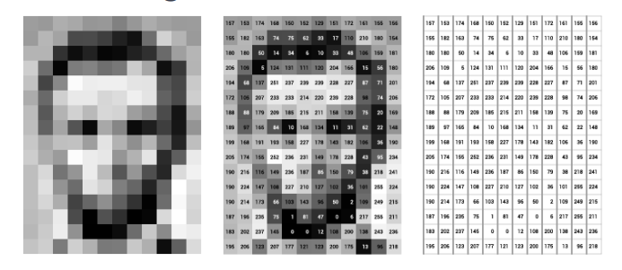
Definições
Imagem e Pixel
Imagem: Matriz NxM
Pixel: Menor informação de uma imagem
0 (Preto) to 255 (Branco)
Visão Computacional - Prof. André Hochuli
Aula 01
Notes:
Prof. André Hochuli

Slide 15
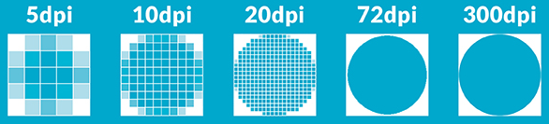
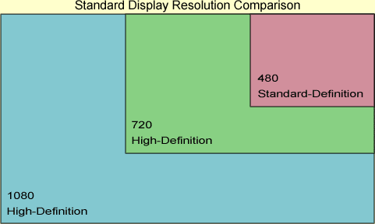
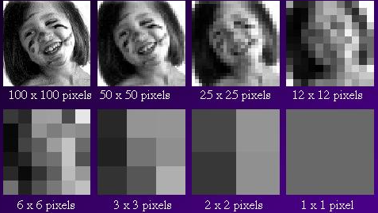
Definições
Resolução de Imagem
Pixel per Inch (PPI) for digital devices
Dots per Inch (DPI) for analog devices (printers)
Visão Computacional - Prof. André Hochuli
Aula 01
Notes:
Prof. André Hochuli

Slide 16

Definições
Qual é o problema?
Visão Computacional - Prof. André Hochuli
Aula 01
Notes:
Prof. André Hochuli

Slide 17



Definições
Downscale and Upscale (Redimensionamento)
Perda de Resolução
Interpolação
96x106
160x200
160x200
Notes:
Prof. André Hochuli

Slide 18
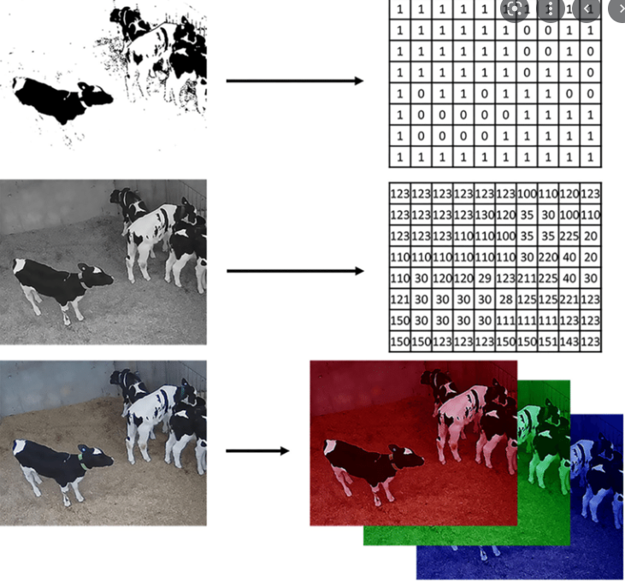
Definições
Sistemas de Cores
Binário (0-1) – 1 Canal
Nível de Cinza (0-255) – 1 Canal
RGB – 3 Canais
(Red, Green, Blue)Color
Visão Computacional - Prof. André Hochuli
Aula 01
Notes:
Prof. André Hochuli

Slide 19
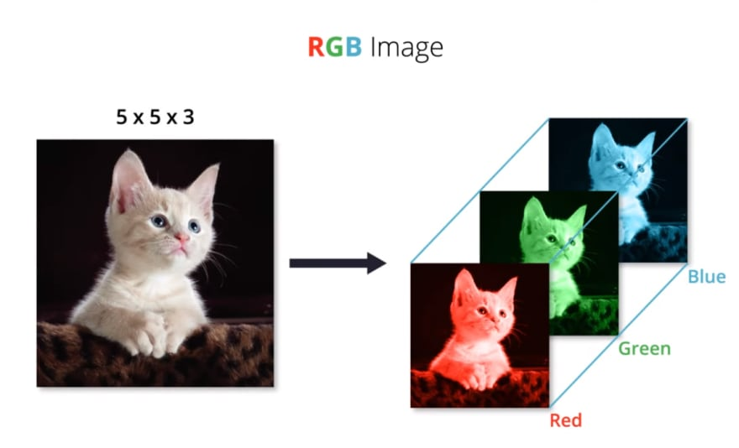
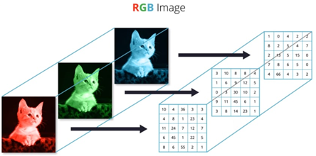
Definições
Visão Computacional - Prof. André Hochuli
Aula 01
Notes:
Prof. André Hochuli

Slide 20
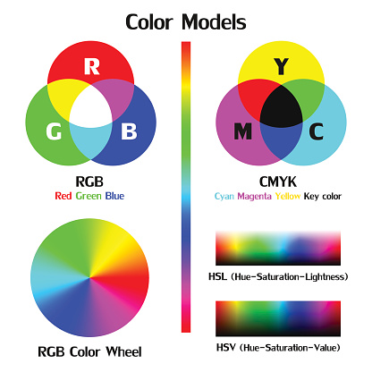
Definições
Outros Sistemas de Cores
Visão Computacional - Prof. André Hochuli
Aula 01
Notes:
Prof. André Hochuli

Slide 21
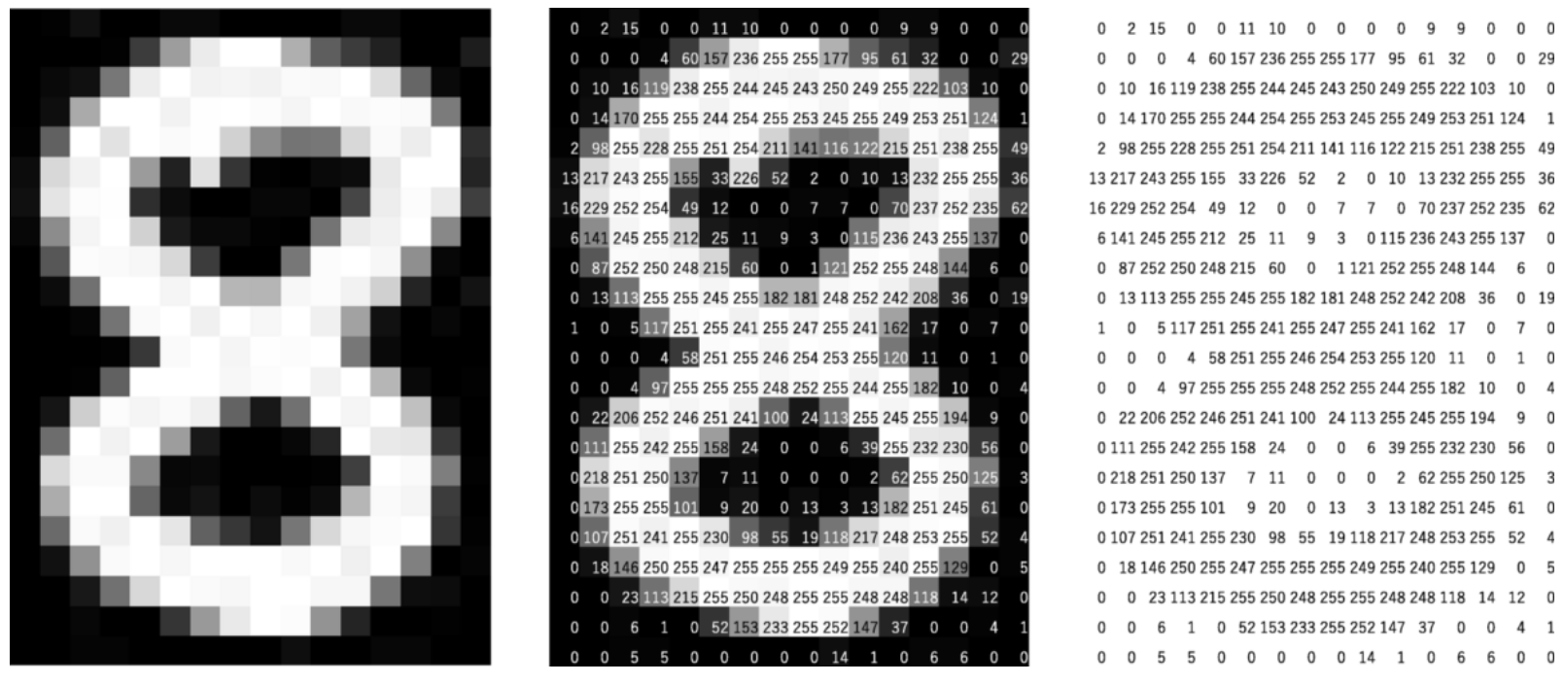
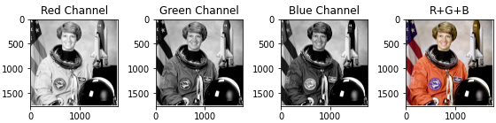
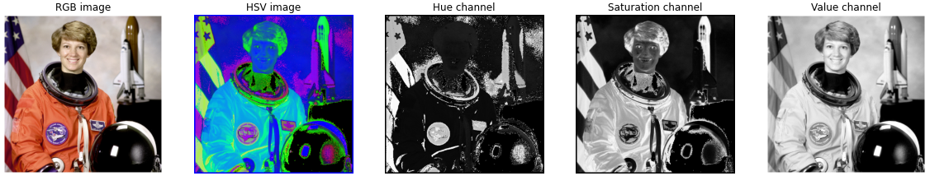
Codificação
[LINK]
Visão Computacional - Prof. André Hochuli
Aula 01
Notes:
Prof. André Hochuli

Slide 22
Segmentação por Cor
Notes:
Prof. André Hochuli

Slide 23
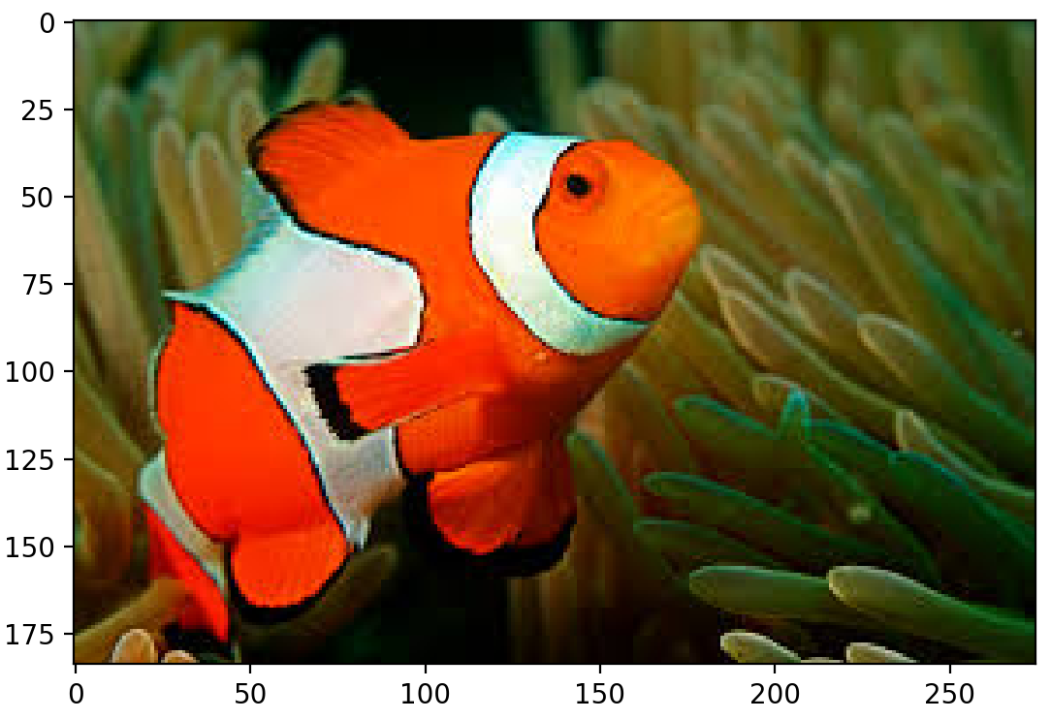
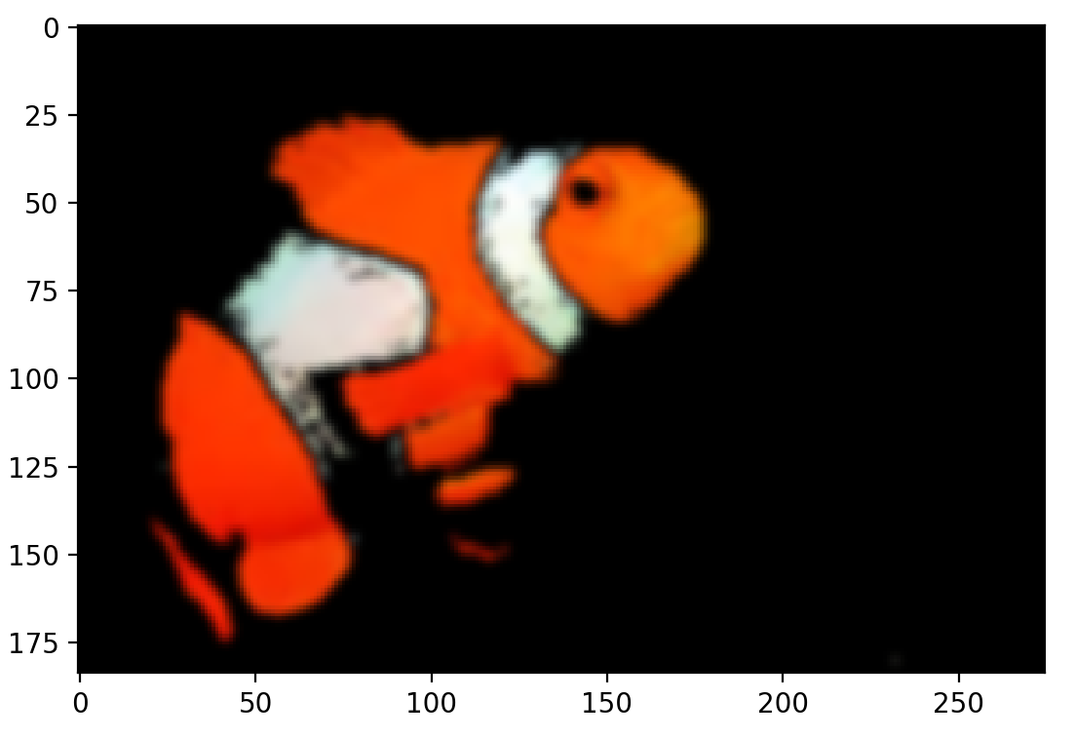
Como segmentar o nemo ?
Segmentação: Extrair a informação desejada da imagem
Visão Computacional - Prof. André Hochuli
Aula 01
Notes:
Prof. André Hochuli

Slide 24
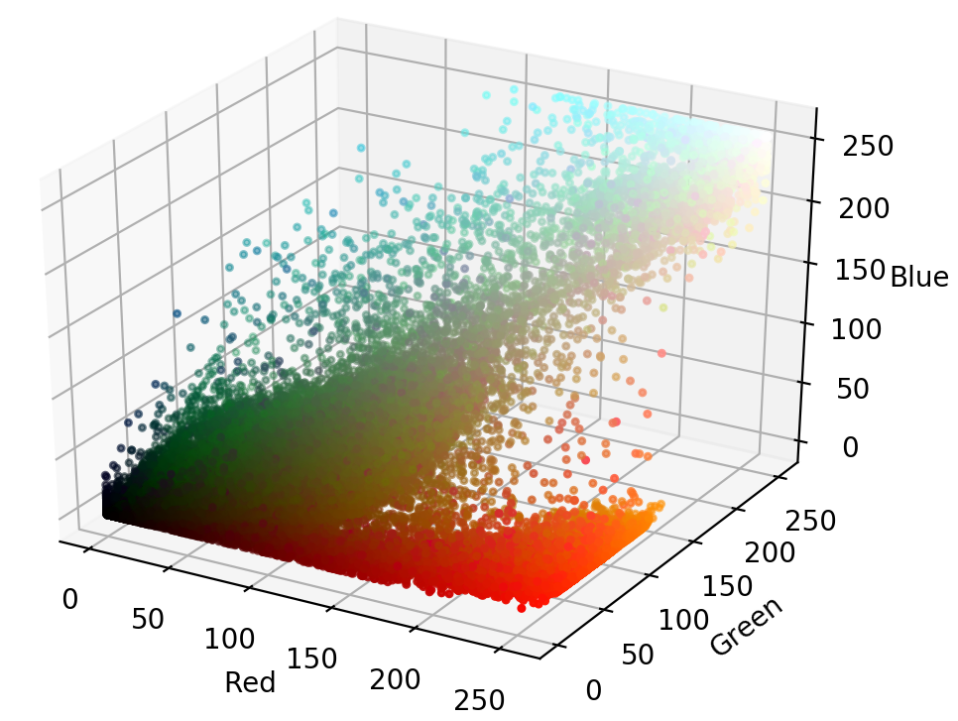
RGB
Sistema por Adição
Extração da cor pura é difícil
Visão Computacional - Prof. André Hochuli
Aula 01
Notes:
Prof. André Hochuli

Slide 25
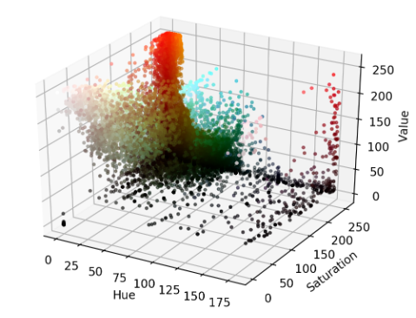
HSV
Separa melhor as cores por Matiz (Hue)
Ainda que Saturação e Intensidade variem
Visão Computacional - Prof. André Hochuli
Aula 01
Notes:
Prof. André Hochuli

Slide 26
Codificação
[LINK]
Visão Computacional - Prof. André Hochuli
Aula 01
Notes:
Prof. André Hochuli

